Slide 1
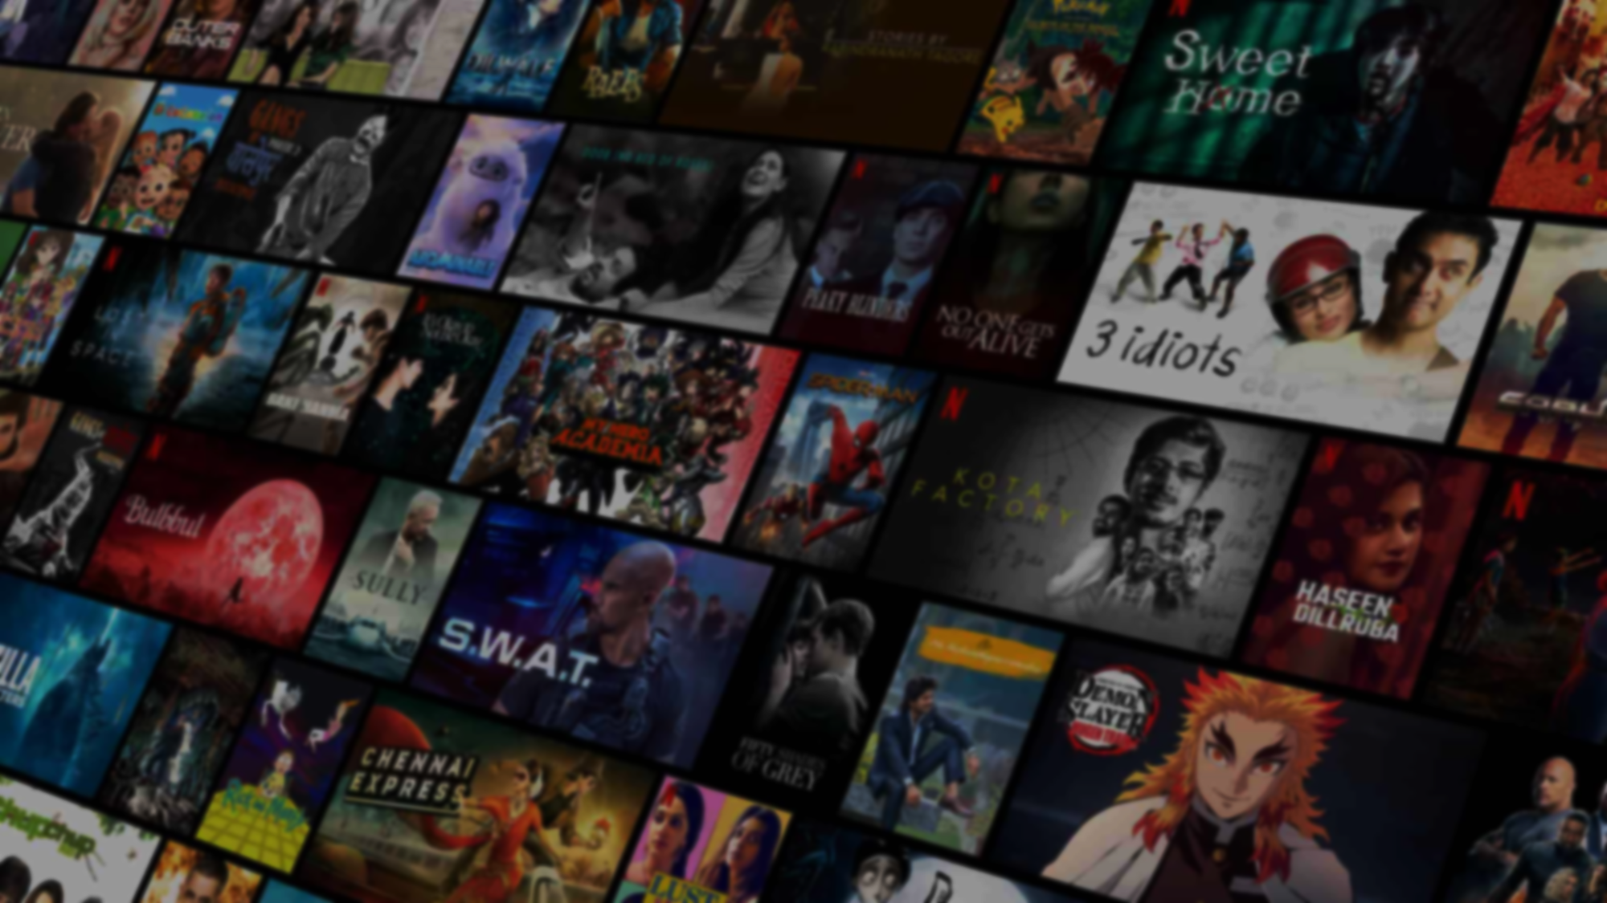

Diseño Espiral para planificación de eventos
REPLAY.COM
Proyecto FCT
Autor: Imanol Seara Montes

Slide 2



Objetivos de Proyecto
Servicios de Streaming
Dificultad para la búsqueda de contenido

Slide 3

Objetivos de Proyecto
Web para buscar información sobre películas y series
Interfaz fácil de usar
Información actualizada
Poder compartir tus búsquedas

Slide 4

Estudio de Mercado
Webs para ver información sobre películas y series
Interfaz en Inglés
Dificultad de manejo Alta

Slide 5
Presupuesto
Presupuesto total de 1 año
Categoria | Presupueto
Desarrollo web | 1000 €
API | 800 €
Hosting | 200 €
Dominio | 15 €
Otros costes | 500 €
Total | 2515 €

Slide 6
Planificación
Fase 1: Desarrollo y Diseño
Desarrollo Backend
Diseño del Frontend
Duración: 15 horas
Fase 2: Pruebas y Depuración
Duración: 20 horas
Fase 3: Lanzamiento de la web
Duración: 5 horas

Slide 7
Documentación Técnica
Es una API RESTful la cual recibe toda la
información en un JSON.
3 tipos de operaciones:
Operaciones de Recursos
Operaciones de Colecciones
Operaciones de Búsqueda
Arquitectura de Sistema =>

Slide 8





Herramientas empleadas
Control de versiones
Desarrollo de la interfaz
Creación y compilación

Slide 9
Pruebas
Pruebas de caja blanca
Aquellas que se centran en el flujo de ejecución del código
Pruebas de caja negra
Aquellas que se encargan de validar los datos de entrada y la salida generada
Pruebas de validadores

Slide 10
Propuesta de mejoras
Posibilidad de ver tráilers y leer criticas
Añadir más filtros de busqueda
Recomendaciones basada en una película buscada
Login de usuario para guardar películas favoritas
Sistema de comentarios
Traducir la web a más idiomas

Slide 11

Manual Instalación
Con Git, Clonar repositorio
Git clone https://github.com/7ONAMI/replay-fct
Instalar dependencias e inicializar el proyecto ( debemos tener node instalado)
npm install
npm run dev
Compilar el proyecto para instalar en server
npm run build

Slide 12
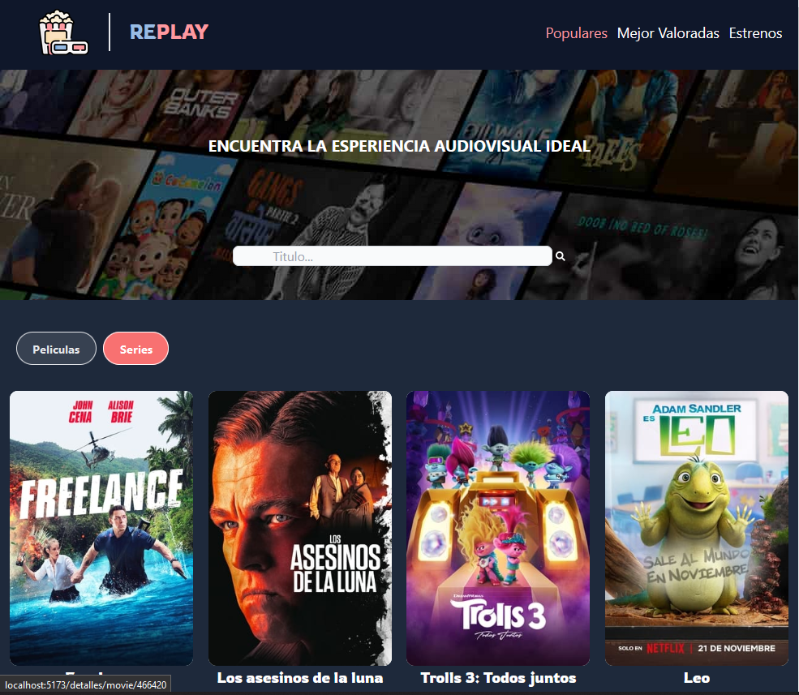
Manual de Usuario
1) Barra de navegación entre las listas de Tops
2) Botones para seleccionar el tipo de contenido de la lista
3) Barra de Busqueda de películas y series
4) Link para ir a los detalles de esa película o serie

Slide 13
Conclusión
Desarrollo conseguido
Dificultades
Habilidades desarrolladas y experiencia adquiridas
Componentes y Hooks de React
Aprendizaje de React
Uso de la API TheMovieDB
Experiencia con APIs
Dependencias de node js

Slide 14
Gracias
Autor : Imanol Seara Montes
GitHub: https://github.com/7ONAMI/replay-fct
Web: https://replay-fct.000webhostapp.com/

